Slide 1
МИНИСТЕРСТВО НАУКИ И ВЫСШЕГО ОБРАЗОВАНИЯ
РОССИЙСКОЙ ФЕДЕРАЦИИ
Федеральное государственное автономное образовательное учреждение
высшего образования
«ТЮМЕНСКИЙ ГОСУДАРСТВЕННЫЙ УНИВЕРСИТЕТ»
ИНСТИТУТ МАТЕМАТИКИ И КОМПЬЮТЕРНЫХ НАУК
Кафедра программной и системной инженерии
Базовая кафедра автоматизации бизнес-процессов на платформе 1С:Предприятие
ОТЧЕТ
О РЕЗУЛЬТАТАХ ИНДИВИДУАЛЬНОЙ
ТЕХНОЛОГИЧЕСКОЙ ПРАКТИКИ
(ПРОЕКТНО-ТЕХНОЛОГИЧЕСКАЯ)
Место прохождения практики
ООО «Техноком»
Выполнил:
студент группы ПИ-20.01
Каспшицкий А.А.
Руководитель от ТюмГУ:
Профессор, д. тех. н. Ивашко А.Г.
Руководитель от предприятия:
Ткаченко И.Н.
Тюмень-2023

Slide 2
Оформление права пользования лесным участком отдела учета земель и организации использования лесов

Slide 3
Проблема
По общему правилу лесной фонд страны находится в собственности государства. Однако осуществлять свои полномочия пользования и владения самостоятельно государственный аппарат не может и для этого передает их субъектам РФ. Физические и юридические лица могут оформить право собственности на лесные участки. В Свердловской области нет цифрового ресурса для получения права собственности на лесные участки.

Slide 4
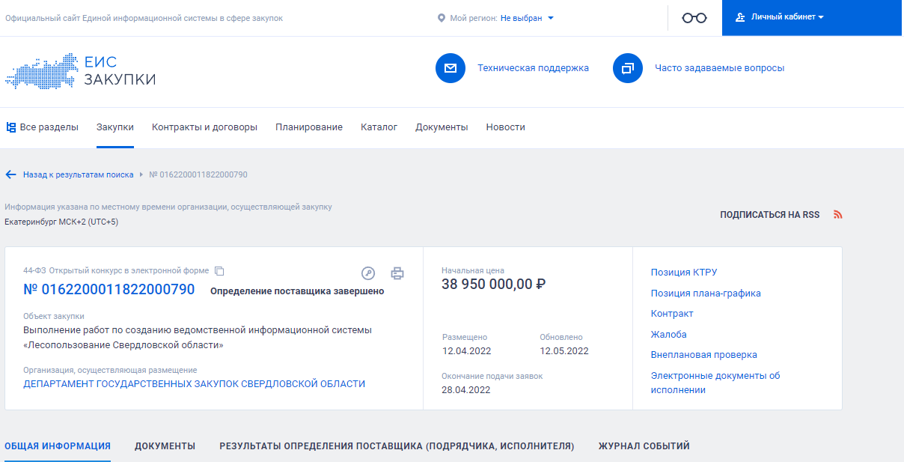
Контракт на разработку

Slide 5
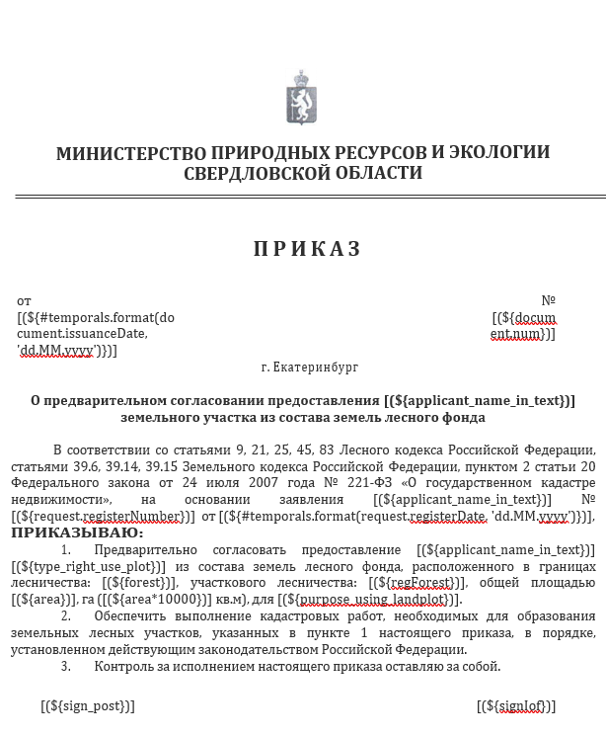
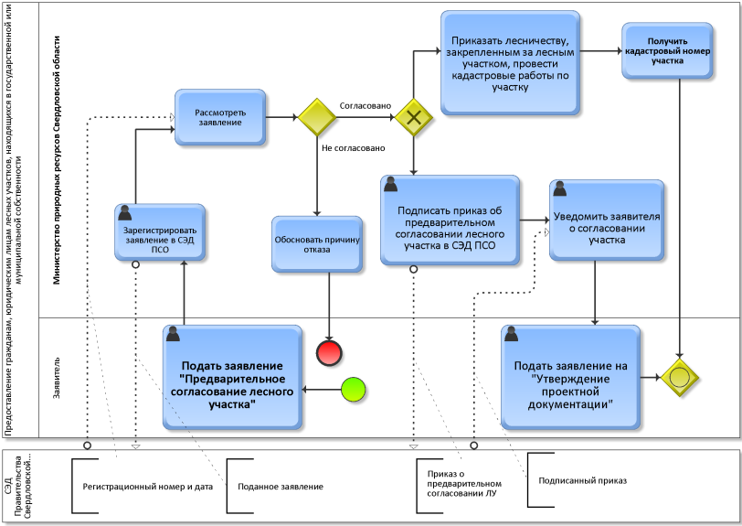
Предварительно согласование лесного участка

Slide 6
Действия бизнес-процесса на которые возможно тратить меньше времени, ресурсов.
Составление и подача заявлений;
Регистрация заявлений, подписание документов;
Уведомление заявителя;
Работа с картографической информацией при подаче, рассмотрении заявления;
Заполнение шаблонов приказов, уведомлений, отказов, актов;

Slide 7
Цель
Сократить трудозатраты заявителя при подаче заявлений путем цифровизации подачи заявления, время для предоставления услуги и трудозатраты оператора ВИС Лесопользование, путем автоматизации регистрации заявлений и частичной автоматизации подписания итоговых документов в СЭД ПСО.

Slide 8
Задачи, поставленные начальником группы разработки
Изучить процесс выдачи лесного участка,
Спроектировать модель данных ВИС Лесопользования Свердловской Области,
Спроектировать и разработать серверное приложение для получения гос. услуг.
Изучить структуру сообщений для обмена сообщениями с СЭД ПСО,
Спроектировать серверное приложение для генерации сообщений и обработки ответных сообщений от СЭД ПСО,
Реализовать серверное приложение,
Спроектировать серверное приложение для отправки сообщений,
Реализовать серверное приложение для отправки сообщений.

Slide 9
Входные данные
Заявление на получение предварительного согласования лесного участка

Slide 10
Выходные данные
Приказ о согласовании лесного участка
Уведомления об отказе в предварительном согласовании
Решение о согласовании лесного участка

Slide 11
Ожидаемый результат
Уменьшение трудозатрат, потраченного времени заявителя, при подаче заявления;
Уменьшение времени для предоставления услуги;
Снижение когнитивной нагрузки на оператора при обработке заявлений;

Slide 12
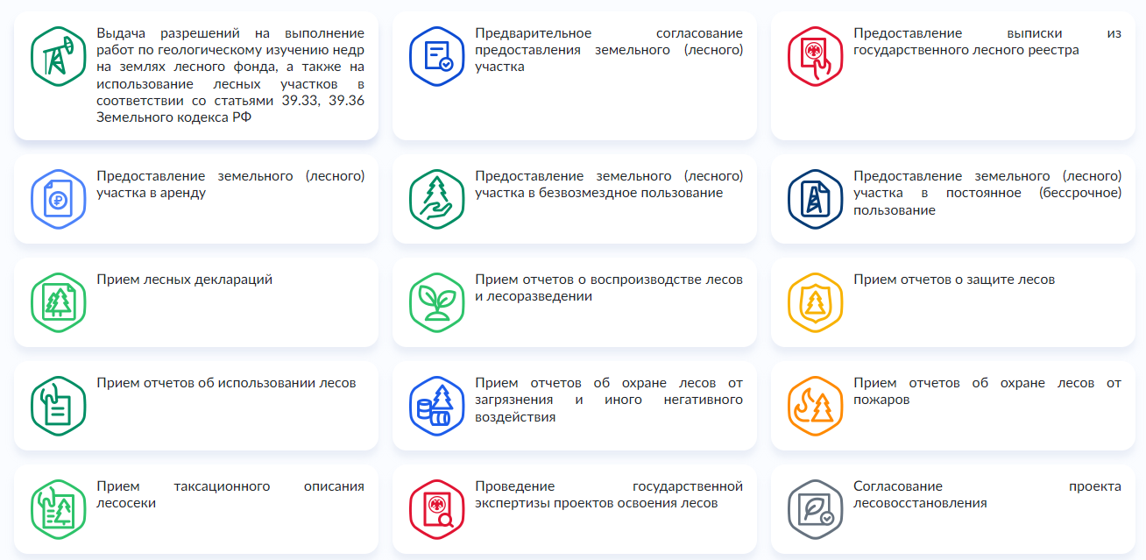
Все услуги

Slide 13
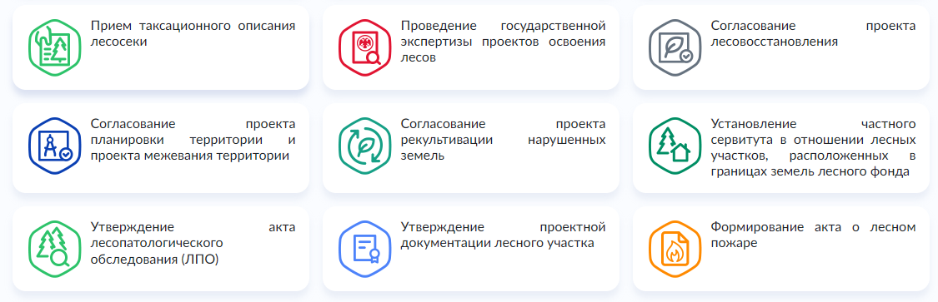
Все услуги

Slide 14
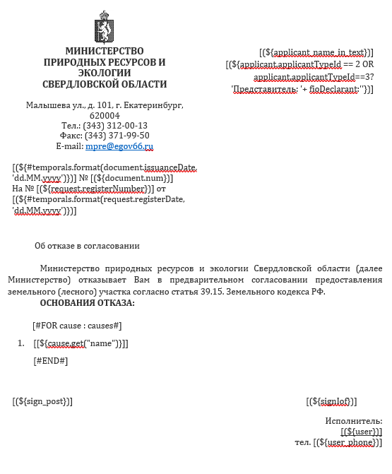
Отказ в согласовании

Slide 15
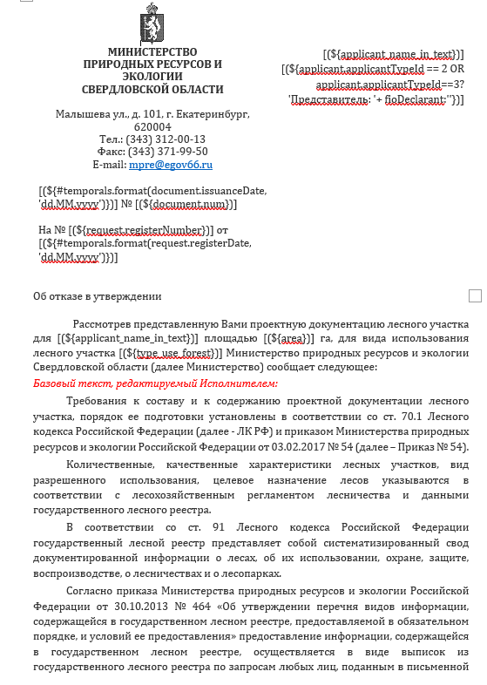
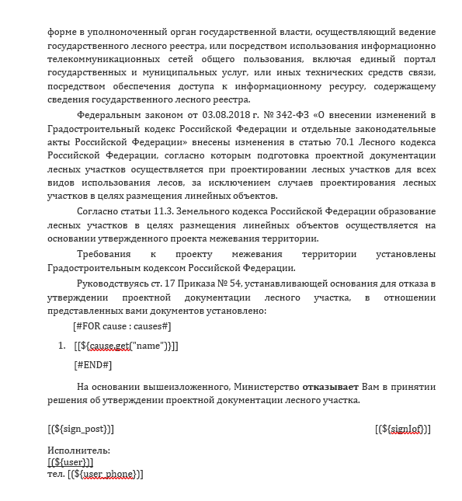
Отказ в утверждении

Slide 16
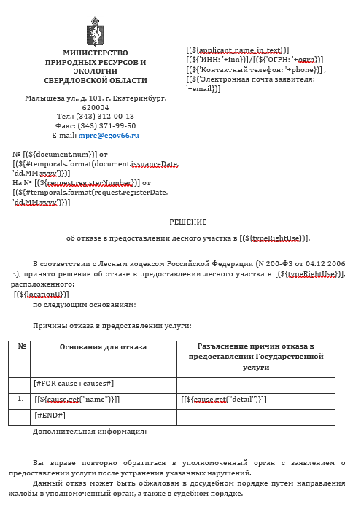
Решение об отказе в предоставлении участка

